Slide 1

Електричний опір.
Закон Ома

Slide 2
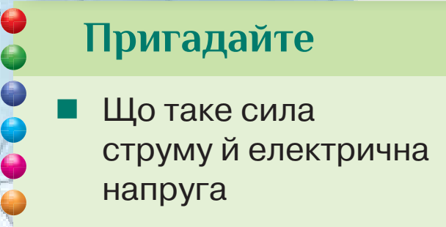

Slide 3
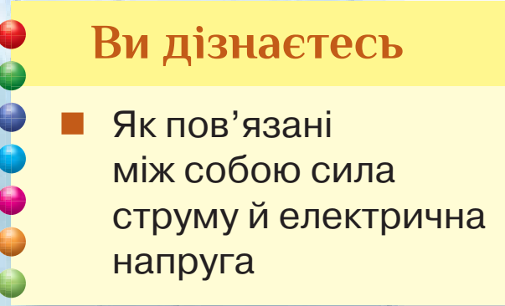
Сьогодні

Slide 4
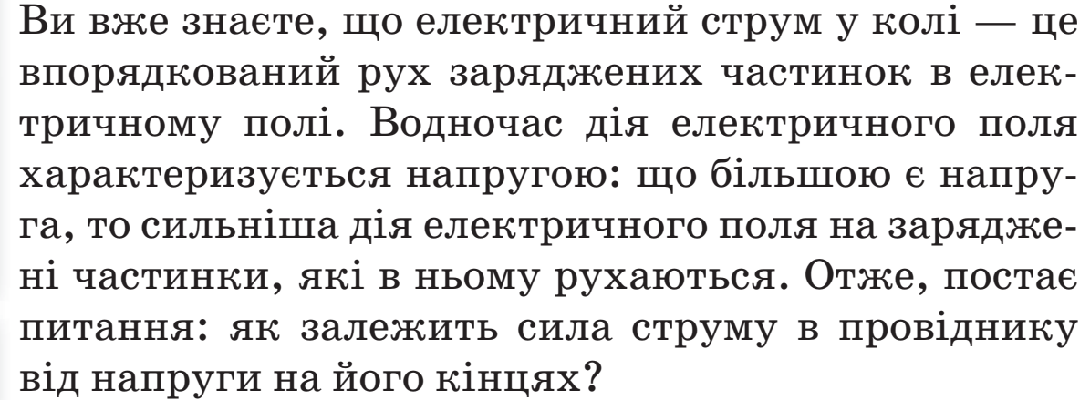

Slide 5

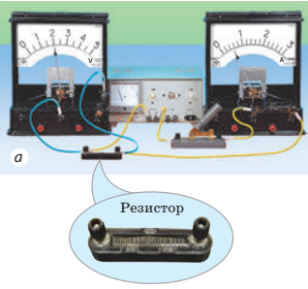

Slide 6
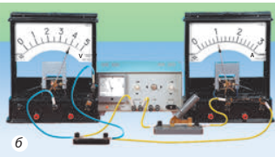
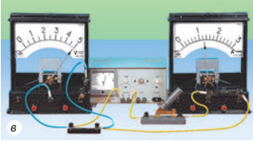
Дослід покаже, що в разі збільшення напруги на кінцях провідника у 2 рази сила струму в провіднику так само зросте у 2 рази (рис. 29.1, б); збільшення напруги у 2,5 разу приведе до зростання сили струму також у 2,5 разу (рис. 29.1, в) і т. д. Таким чином, у скільки разів збільшується напруга на кінцях провідника, у стільки ж разів зростає в провіднику сила струму. Інакше кажучи, сила струму в провіднику прямо пропорційна напрузі на кінцях провідника.

Slide 7
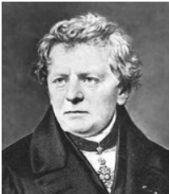

Цю залежність першим експериментально встановив німецький учений Георг Сімон Ом у 1826 р.

Slide 8
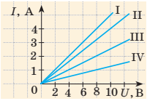
Провівши дослід, описаний у пункті 1, з іншими провідниками, побачимо, що в кожному провіднику сила струму є прямо пропорційною напрузі на його кінцях
(I = kU), а от коефіцієнт пропорційності буде різним, про що свідчать різні кути нахилу графіків (рис. 29.4). Отже, сила струму в провіднику залежить не тільки від напруги на його кінцях, але й від властивостей самого провідника.

Slide 9
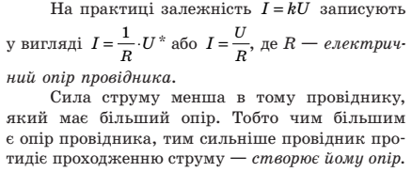
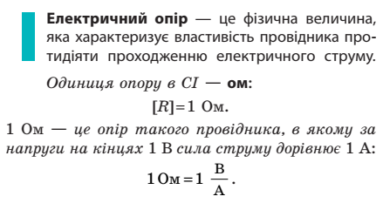

Slide 10

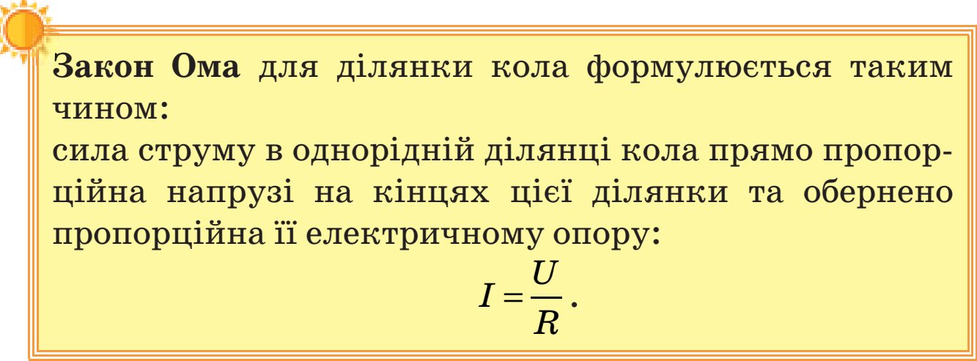

Slide 11
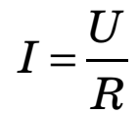
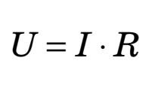
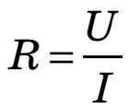
За законом Ома можна розрахувати силу струму на ділянці кола, напругу на її кінцях та опір ділянки кола
https://phet.colorado.edu/sims/html/ohms-law/latest/ohms-law_uk.html

Slide 12
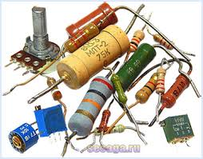
Більшість радіоелектронних пристроїв неможливо уявити без резисторів — деталей, що забезпечують певні опори.
Різні типи резисторів, які використовують в електротехніці.
Опір резистора позначено на його корпусі

Slide 13
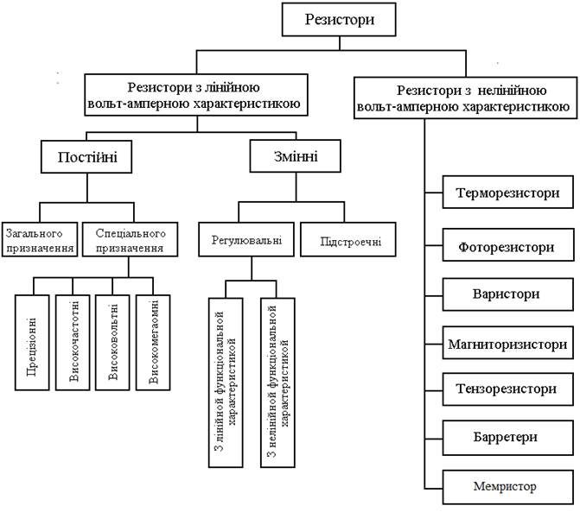

Slide 14

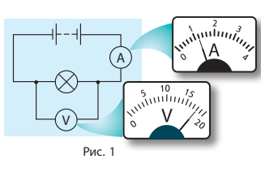

Slide 16
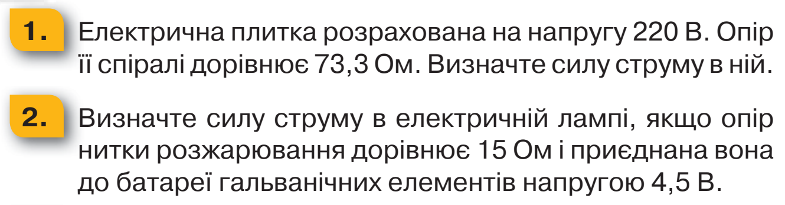
Домашнє завдання

